Slide 1




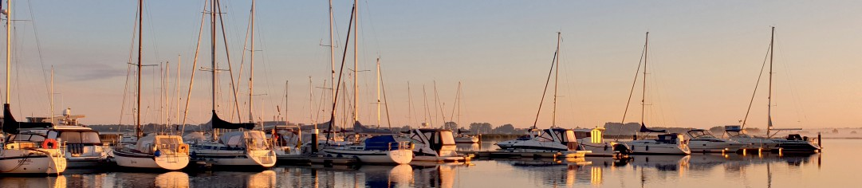
in Kröslin
In unserer Physiotherapie Praxis im Erdgeschoss der Wellness- und Erholungsanlage erhalten Sie ärztlich verordnete Behandlungen auf Rezept. Die Abrechnung erfolgt mit allen Krankenkassen (gesetzlich und privat).
Manuelle Therapie
Krankengymnastik
Brüggertherapie
Krankengymnastik am Gerät
Manuelle Lymphdrainage
Klassische-Massage-Therapie
Marnitztherapie
Fußreﬂexzonentherapie
Kinesiotape
Wärmetherapie
(Fango, heiße Rolle, Ultraschall)
Elektrotherapie
CMD
Migräne- /Kopfschmerztherapie
Termine nach Absprache

Slide 2

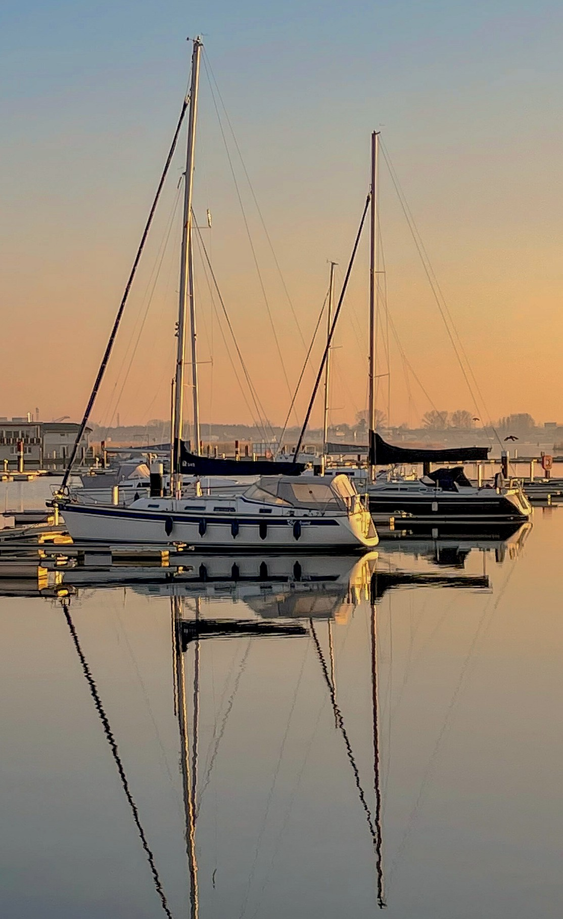
Physiotherapie Praxis im BALTIC SEA RESORT®
Seestraße 5b / 17440 Kröslin Fon: +49 (0) 38370 254 772
physio@baltic-sea-resort.com

